Slide 1

组织行为学
心理支配行为，行为反衬心理，组行你行不行。
老师：王利霞

Slide 2
3.2 群体行为解释
群体概述
群体外部环境
第三章
群体行为基础
群体结构
群体行为解释
群体互动过程
群体决策
非正式群体与管理

Slide 3
3.2.1一、群体外部环境
群体外部环境
3.2.1 群体外部环境
群体结构
群体行为解释
群体互动过程
群体决策
外部因素
组织战略
职权结构
规章制度
组织文化
资源
工作物理环境
员工录用过程
绩效评估
奖惩体系

Slide 4
3.2.1一、群体外部环境
群体外部环境
3.2.1 群体外部环境
【选择】★★★
群体结构
群体行为解释
群体互动过程
群体决策
工作群体能够做什么，在很大程度上取决于资源条件。
职权结构：通常决定着一个工作群体在组织权力结构中的位置，决定着群体的正式领导者和群体之间的关系。

Slide 5
真题再现
决定着群体的正式领导者和群体之间正式关系的是（ ）
A:人事结构
B:奖惩结果
C:群体结构
D:职权结构

Slide 6
真题再现
决定着群体的正式领导者和群体之间正式关系的是（ ）
A:人事结构
B:奖惩结果
C:群体结构
D:职权结构
答案：D

Slide 7
3.2.2.0群体结构
3.2.2 群体结构
角色
群体规范
群体外部环境
从众行为
群体结构
群体行为解释
群体互动过程
群体规模
群体决策
群体构成
群体凝聚力

Slide 8
3.2.2.1 角色
角色
3.2.2 群体结构
群体规范
从众行为
群体结构
群体规模
群体构成
群体凝聚力
群体结构变量主要包括：
角色、群体规模、从众行为、群体规模、群体构成和群体凝聚力。
【选择】★★★
群体结构
角色
是人们对于在某一社会单元中占据特定位置的个体所期望的一套行为模式。

Slide 9
3.2.2.1 角色
角色
3.2.2 群体结构
群体规范
从众行为
群体结构
角色
【选择;名词解释】★★★
群体规模
群体构成
群体凝聚力
角色认同
是指在一种角色中，态度与实际行为保持一致。主管&员工
是指个体对于自己在特定情境中应该如何表现的认识和了解。
来自我们周围的多种刺激，如朋友、书籍、电影和电视。
角色直觉
角色期待是指在某个特定情境中别人认为你应该表现出什么样的行为。
心理契约：管理层对员工的期待及员工对管理层的期待。老师&律师
角色期待
角色冲突
当个体面对相互之间存在分歧的多种角色期待时，就会产生角色冲突。

Slide 10
3.2.2.1 角色
角色
3.2.2 群体结构
群体规范
从众行为
群体结构
在一个组织之中，成员有三种比较典型的角色表现：
群体规模
【选择】★★★★
群体构成
群体凝聚力
自我中心角色
1.阻碍者
2.寻求认可者
3.支配者
4.逃避者
任务角色
1.建议者
2.信息加工者
3.总结者
4.评价者
维护角色
1.鼓励者
2.协调者
3.折中者
4.监督者
在员工——组织关系中，【心理契约 】界定了【角色期待】。

Slide 11
真题再现
在员工一组织关系中，界定每个角色行为期待的是（）
A:经济合同
B:社会规范
C:心理契约
D:价值观

Slide 12
真题再现
在员工一组织关系中，界定每个角色行为期待的是（）
A:经济合同
B:社会规范
C:心理契约
D:价值观
答案：C
解析：在工作中，心理契约这一概念有助于我们更好地了解角色期待。实际上，正是心理契约界定了每个角色的行为期待。

Slide 13
真题再现
在一个特定的群体中,群体成员一般有三种角色表现,即：自我中心角色、任务角色和（ ）
A:领导角色
B:维护角色
C:关系角色
D:沟通角色

Slide 14
真题再现
在一个特定的群体中,群体成员一般有三种角色表现,即：自我中心角色、任务角色和（ ）
A:领导角色
B:维护角色
C:关系角色
D:沟通角色
答案：B

Slide 15
3.2.2.2群体规范
【名词解释;选择】★★★
角色
3.2.2 群体结构
群体规范
从众行为
群体结构
群体规模
群体构成
群体凝聚力
群体规范：是指群体成员认同与共同遵守的行为准则和标准。
群体规范具有一种公认的社会力量，直接引导和限制着个体的态度与行为，使群体成员明白该做什么、不该做什么。

Slide 16
真题再现
在实际工作中，能够直接引导和限制着个体的态度和行为，使群体成员明白该做什么、不该做什么的是（ ）
A:角色认同
B:角色期待
C:角色直觉
D:群体规范

Slide 17
真题再现
在实际工作中，能够直接引导和限制着个体的态度和行为，使群体成员明白该做什么、不该做什么的是（ ）
A:角色认同
B:角色期待
C:角色直觉
D:群体规范
答案：D

Slide 18
3.2.2.2群体规范
角色
3.2.2 群体结构
群体规范
从众行为
群体结构
群体规范的作用
群体规模
【简答】★★★★
群体构成
群体凝聚力
（1）起到群体的支柱作用
（2）起到评价标准的作用
（3）起到群体动力的作用
（4）具有行为导向和矫正作用

Slide 19
3.2.2.3从众行为
角色
3.2.2 群体结构
群体规范
从众行为
群体结构
群体规模
从众行为：
个体在群体的压力下,放弃自己的意见, 采取和大多数人一致的意见和行为。
eg:“随大溜”
群体构成
【名词解释/选择】★★★
群体凝聚力
“自觉顺从”
？

Slide 20
3.2.2.3从众行为
角色
3.2.2 群体结构
群体规范
从众行为
群体结构
从众行为源于群体的压力
一个成员其态度和行为与其他人一致时，就会有“没有错”的安全感；
而不一致时就会感到孤立、不舒服、格格不入。只要有群体，就会存在群体压力。
群体规模
【选择】★★★
群体构成
群体凝聚力
从众行为是个体在群体压力下所寻求的一种试图解除自身与群体之间冲突、增强安全感的手段。

Slide 21
3.2.2.4群体规模
角色
3.2.2 群体结构
群体规范
从众行为
群体结构
群体规模
群体构成
【选择】★★★
群体凝聚力
（1）成员为奇数的群体似乎比偶数的群体更有利。
（2）5人或7人组成的群体在执行任务时，比更大或更小一些的群体更有效。

Slide 22
3.2.2.5群体构成
角色
3.2.2 群体结构
群体规范
从众行为
群体结构
群体规模
群体构成
群体凝聚力
群体活动靠单一技术和知识能顺利进行？
所以我们需要什么样的人才组成群体？

Slide 23
3.2.2.5群体构成
角色
【选择】★★★
3.2.2 群体结构
群体规范
从众行为
群体结构
群体规模
群体构成
异质性群体——由相互差异很大的个体组成的群体。
更可能拥有多种能力和信息，工作效率也会更高。
尤其是那些需要认知能力、创造能力才能完成的工作任务，更加适用。
群体凝聚力

Slide 24
3.2.2.6 群体凝聚力
角色
【选择；名词解释】★★★
3.2.2 群体结构
群体规范
从众行为
群体结构
群体凝聚力：
群里的每个成员都感到彼此互相吸引，并作为群体的一员而自豪，说明群体有凝聚力。
群体规模
群体构成
群体凝聚力
知
情
意

Slide 25
3.2.2.6 群体凝聚力
角色
【选择；名词解释】★★★
3.2.2 群体结构
群体规范
从众行为
群体结构
群体凝聚力：
群里的每个成员都感到彼此互相吸引，并作为群体的一员而自豪，说明群体有凝聚力。
群体规模
群体构成
群体凝聚力
归属感
是个体情感上的依靠
知
是对个体的认知给予知识与信息
情
认同感
力量感
给个体以力量，使个体的活动能坚持不懈
意

Slide 26
3.2.3三、群体互动过程
3.2.3 群体互动过程
群体外部环境
群体结构
群体行为解释
协同效应
群体互动过程
社会促进效应
群体决策

Slide 27
3.2.3.2 社会促进效应
协同效应
群体互动过程
3.2.3 群体互动过程
社会促进效应
判断是哪种效应？
（1）1+1>2。
（2）个体与其他人一起工作时，因他人的在场激发了他的工作动机，
由此引发绩效水平提升。
（3）1+1<2。
协同效应 / 惰化效应 / 社会促进效应

Slide 28
3.2.3.2 社会促进效应
协同效应
群体互动过程
3.2.3 群体互动过程
社会促进效应
群体互动过程【选择】★★★★
协同效应
“1+1>2”
惰化效应
“1+1<2”
个体与其他人一起工作时，因他人的在场激发了他的工作动机，由此引发绩效水平提升。
社会促进效应

Slide 29
3.2.4四、群体决策
3.2.4 群体决策
群体外部环境
群体结构
群体行为解释
群体互动过程
群体决策方法
群体决策
群体决策的优点
群体决策的弊端及解决措施

Slide 30
3.2.4.1 群体决策方法
群体决策方法
3.2.4 群体决策
群体决策
群体决策的优点
群体决策的弊端及解决措施
头脑风暴法【选择】★★★★
是一种通过小型会议的组织形式，诱发集体智慧，相互启发灵感，最终产生创造性思维的程序法。

Slide 31
3.2.4.1 群体决策方法
群体决策方法
3.2.4 群体决策
群体决策
群体决策的优点
群体决策的弊端及解决措施
头脑风暴法【选择】★★★★
是一种通过小型会议的组织形式，诱发集体智慧，相互启发灵感，最终产生创造性思维的程序法。
“面对面”

Slide 32
3.2.4.1 群体决策方法
群体决策方法
3.2.4 群体决策
群体决策
群体决策的优点
群体决策的弊端及解决措施
头脑风暴法【选择】★★★★
优点:
1）可以帮助群体解决在工作中遇到的实际困难。
2）群体成员的参与性强。
3）有利于加深成员对问题理解的程度。
4）集中了集体的智慧，达到了相互启发的目的。
缺点：
1）对主持者的要求高，主持者如果不善于引导讨论，可能会使讨论漫无边际。
2）主持者主要扮演引导者的角色，参与讨论的机会较少。
3）讨论的问题能否得到解决受参与讨论者水平的限制。
4）不是所有的问题都适合用来讨论

Slide 33
3.2.4.1 群体决策方法
群体决策方法
3.2.4 群体决策
群体决策
群体决策的优点
群体决策的弊端及解决措施
德尔菲法【选择】★★★★
①把委托方提出的咨询内容写成若干条含义十分明确的问题，分发给不同的专家。
②专家们在背靠背、互不通气的情况下阐述个人对问题的看法，作出书面的回答，送交组织。
③把收回的专家意见进行定量的统计归纳。
将统计归纳的结果反馈给专家们，每位专家根据结果修订自己的意见，再送交给组织者。如此经过三四轮的反馈过程。

Slide 34
3.2.4.1 群体决策方法
群体决策方法
3.2.4 群体决策
群体决策
群体决策的优点
群体决策的弊端及解决措施
德尔菲法【选择】★★★★
①把委托方提出的咨询内容写成若干条含义十分明确的问题，分发给不同的专家。
②专家们在背靠背、互不通气的情况下阐述个人对问题的看法，作出书面的回答，送交组织。
③把收回的专家意见进行定量的统计归纳。
将统计归纳的结果反馈给专家们，每位专家根据结果修订自己的意见，再送交给组织者。如此经过三四轮的反馈过程。
“背对背”

Slide 35
3.2.4.1 群体决策方法
群体决策方法
3.2.4 群体决策
群体决策
群体决策的优点
群体决策的弊端及解决措施
德尔菲法【选择】★★★★
优点：
1）可以避免成员间的相互影响，特别是那些不利于提出创造性意见的影响。
2）地点的灵活性。
缺点：
1）步骤较多、耗时长，所以不适用于那些需要马上得到结果的决策。
2）没有成员之间面对面的互动。

Slide 36
3.2.4.1 群体决策方法
群体决策方法
3.2.4 群体决策
群体决策
群体决策的优点
群体决策的弊端及解决措施
名义小组法【选择】★★★★
召集为数不多的一些人介绍问题、每个人写下对问题的看法、每个人向其他人说明自己的观点、讨论、出结果。

Slide 37
3.2.4.1 群体决策方法
群体决策方法
3.2.4 群体决策
群体决策
群体决策的优点
群体决策的弊端及解决措施
名义小组法【选择】★★★★
优点：
既有不受相互影响、独立创造的过程，又有一起讨论互动的作用，结合了个人决策和群体决策的优点。

Slide 38
3.2.4.1 群体决策方法
群体决策方法
3.2.4 群体决策
群体决策
群体决策的优点
群体决策的弊端及解决措施
电子会议法【选择】★★★★
将名义小组法与复杂的计算机技术相结合。使用计算机输入、统计、计算、显示结果。

Slide 39
3.2.4.1 群体决策方法
群体决策方法
3.2.4 群体决策
群体决策
群体决策的优点
群体决策的弊端及解决措施
电子会议法【选择】★★★★
优点：是匿名、可靠、迅速。
缺点：得到的信息不如面对而沟通得到的信息丰富。

Slide 40
群体决策方法
3.2.4 群体决策
群体决策
群体决策的优点
群体决策的弊端及解决措施
群体决策的优点：
（1）可以集思广益，博采众长，观点多样，信息全面
（2）决策更加民主化，更容易被组织接受。
群体决策的缺点：
（1）消耗时间长
（2）成员会受到群体压力
（3）会掩盖个人责任
如何防止群体决策的弊端？

Slide 41
3.2.4.3 群体决策的弊端及防止措施
群体决策方法
3.2.4 群体决策
群体决策
群体决策的优点
群体决策的弊端及解决措施
如何防止群体决策的弊端？
群体决策的缺点：
（1）消耗时间长
（2）成员会受到群体压力
（3）会掩盖个人责任
变快
让他参与到决策中
科学统计，慎重投票抉择

Slide 42
3.2.4.3 群体决策的弊端及防止措施
群体决策方法
3.2.4 群体决策
群体决策
群体决策的优点
群体决策的弊端及解决措施
防止群体决策弊端的方法：【简答】★★★
（1）制定合理的决策程序
（2）鼓励群体成员参与决策
（3）选用科学的决策方法

Slide 43
3.3.1一、非正式群体形成的原因
3.3 非正式群体与管理
群体概述
第三章
群体行为基础
群体行为解释
非正式群体与管理

Slide 44
如何有效管理非正式群体
3.3.1一、非正式群体形成的原因
3.3.3.3加强对非正式群体的引导与管理
群体概述
【简答】★★★★
第三章
群体行为基础
群体行为解释
非正式群体与管理
1.正视并正确认识非正式群体。
2.区别对待不同类型的非正式群体。
3.注意做好非正式群体中核心人物的工作。

Slide 45
如何有效管理非正式群体
3.3.3.3加强对非正式群体的引导与管理
群体概述
【简答】★★★★
第三章
群体行为基础
群体行为解释
非正式群体与管理
1.正视并正确认识非正式群体。
（1）在正式群体中存在着非正式群体，这是一种普遍的客观现实；
（2）对于领导者来说，应掌握本组织有多少非正式群体，并了解其产生的原因、背景、思想倾向、成员构成、领导核心、行为目标及活动方式等，从而因势利导，发挥其积极作用，限制其消极作用。
2.区别对待不同类型的非正式群体。
对积极型非正式群体要采取支持和保护的原则，不仅允许其存在，而且要发挥其作用；对中间型和消极型的非正式群体，应当积极引导；对具有破坏性的非正式群体要采取分化瓦解的政策。
3.注意做好非正式群体中核心人物的工作。
管理者应以平等的态度关怀、信任非正式群体中的核心人物，充分调动他们的积极性，并通过他们带动其他成员的积极行为，防止和克服消极行为。

Slide 46

第二篇 群体行为及其管理

Slide 47

第四章 沟通

Slide 48
第四章 沟通
1.沟通及其分类
2.沟通的障碍及改善
第四章 沟通
3.互联网时代的沟通
4.跨文化沟通

Slide 49
4.1.1 沟通概述
沟通的含义
沟通过程
1.沟通及其分类
沟通的分类
2.沟通的障碍及改善
第四章 沟通
3.互联网时代的沟通
4.跨文化沟通

Slide 50
4.1.1 沟通概述
沟通是指两个或多个主体之间交换信息、思想及情感的过程。沟通不仅包括对信息的传递，还有对信息的理解。
沟通的含义
沟通过程
1.沟通及其分类
沟通的实质是【 】和【 】的过程。
沟通的分类

Slide 51
4.1.1 沟通概述
沟通是指两个或多个主体之间交换信息、思想及情感的过程。沟通不仅包括对信息的传递，还有对信息的理解。
沟通的含义
沟通过程
1.沟通及其分类
沟通的实质是【信息传递】和【被理解】的过程。
沟通的分类

Slide 52
沟通的含义
4.1.1 沟通概述
1.沟通及其分类
沟通过程
沟通的分类
沟通是组织管理和人际交往的一项重要手段，在管理活动中具有重要的地位。
沟通主要有以下重要功能：
（1）传递信息。
（2）推进了解。
（3）控制行为。
（4）协调关系。
（5）帮助决策。

Slide 53
4.1.1.2 沟通的功能
沟通的含义
4.1.1 沟通概述
【简答】★★★★
1.沟通及其分类
沟通过程
沟通的分类
沟通是组织管理和人际交往的一项重要手段，在管理活动中具有重要的地位。
沟通主要有以下重要功能：
（1）传递信息。沟通的首要功能就是传递信息，主要包括外部信息和内部信息的传递。
（2）推进了解。通过沟通，理解群体目标，了解群体反映的问题，增进彼此关系 。
（3）控制行为。有效的沟通能够影响和改变他人的行为。
（4）协调关系。
（5）帮助决策。决策的基础是对信息的准确把握。

Slide 54
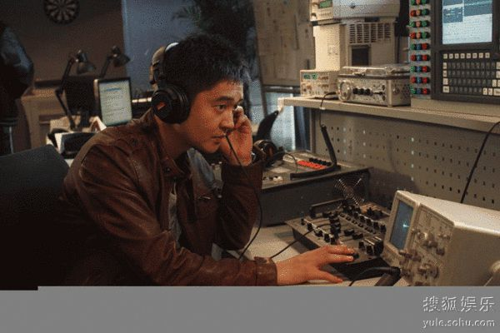
沟通的含义
4.1.1 沟通概述
【选择】★★★
1.沟通及其分类
沟通过程
编码
信息
沟通的分类
发讯者
传递
反馈
信息
译码
信息
收讯者
接收

Slide 55
真题再现
沟通过程的最后一个环节是（ ）
A:编码
B:接受者
C:信息
D:反馈

Slide 56
真题再现
沟通过程的最后一个环节是（ ）
A:编码
B:接受者
C:信息
D:反馈
答案：D

Slide 57
4.1.2.1按信息沟通渠道分类
4.1.2 沟通的分类
沟通的含义
沟通过程
按信息沟通渠道分
1.沟通及其分类
通过组织正式的管理渠道进行信息的交流。
【 】沟通
沟通的分类
【 】沟通
指以一定的社会关系为基础，与组织内部明确的规章制度不相关的沟通。

Slide 58
4.1.2 沟通的分类
沟通的含义
【选择】★★★★
沟通过程
按信息沟通渠道分
1.沟通及其分类
【正式】沟通
通过组织正式的管理渠道进行信息的交流。
沟通的分类
【非正式】沟通
指以一定的社会关系为基础，与组织内部明确的规章制度不相关的沟通。

Slide 59
4.1.2 沟通的分类
下行沟通
上行沟通
按信息流向
水平沟通
斜向沟通
正式沟通
链式沟通
轮式沟通
按沟通网络
环式沟通
沟通的分类
Y式沟通
倒Y式沟通
全通道式沟通
非正式沟通：特点

Slide 60
4.1.2 沟通的分类
连线题：
下级向上级进行工作汇报、交谈、书面总结等。
下行沟通
上级向下级下达指标、指令。
上行沟通
发生在统一组织中但不是同一部门和层级人员之间的沟通。
按信息流向
水平沟通
斜向沟通
同一工作群体内部的沟通及同级别同层次成员间的沟通。
正式沟通
链式沟通
轮式沟通
按沟通网络
环式沟通
Y式沟通
倒Y式沟通
全通道式沟通

Slide 61
4.1.2 沟通的分类
连线题：
下级向上级进行工作汇报、交谈、书面总结等。
下行沟通
上级向下级下达指标、指令。
上行沟通
按信息流向
水平沟通
发生在统一组织中但不是同一部门和层级人员之间的沟通。
斜向沟通
同一工作群体内部的沟通及同级别同层次成员间的沟通。
正式沟通
链式沟通
轮式沟通
按沟通网络
环式沟通
Y式沟通
倒Y式沟通
全通道式沟通

Slide 62
4.1.2 沟通的分类
1.2 沟通的分类——按信息的流向【选择】★★★★
下行沟通
上级向下级下达指标、指令。
上行沟通
下级向上级进行工作汇报、交谈、书面总结等。
斜向沟通
发生在统一组织中但不是同一部门和层级人员之间的沟通
水平沟通
同一工作群体内部的沟通及同级别同层次成员间的沟通。

Slide 63
真题再现
处于不同层级且没有隶属关系的人员之间的沟通是（ ）
A:上行沟通
B:下行沟通
C:水平沟通
D:斜向沟通

Slide 64
真题再现
处于不同层级且没有隶属关系的人员之间的沟通是（ ）
A:上行沟通
B:下行沟通
C:水平沟通
D:斜向沟通
答案：D
解析：斜向沟通是指发生在同一组织中但不是同一部门和层级人员之间的信息沟通。斜向沟通强调的是处于不同层级且没有隶属关系的人员之间的交叉沟通，目的是加快信息的传递。

Slide 65
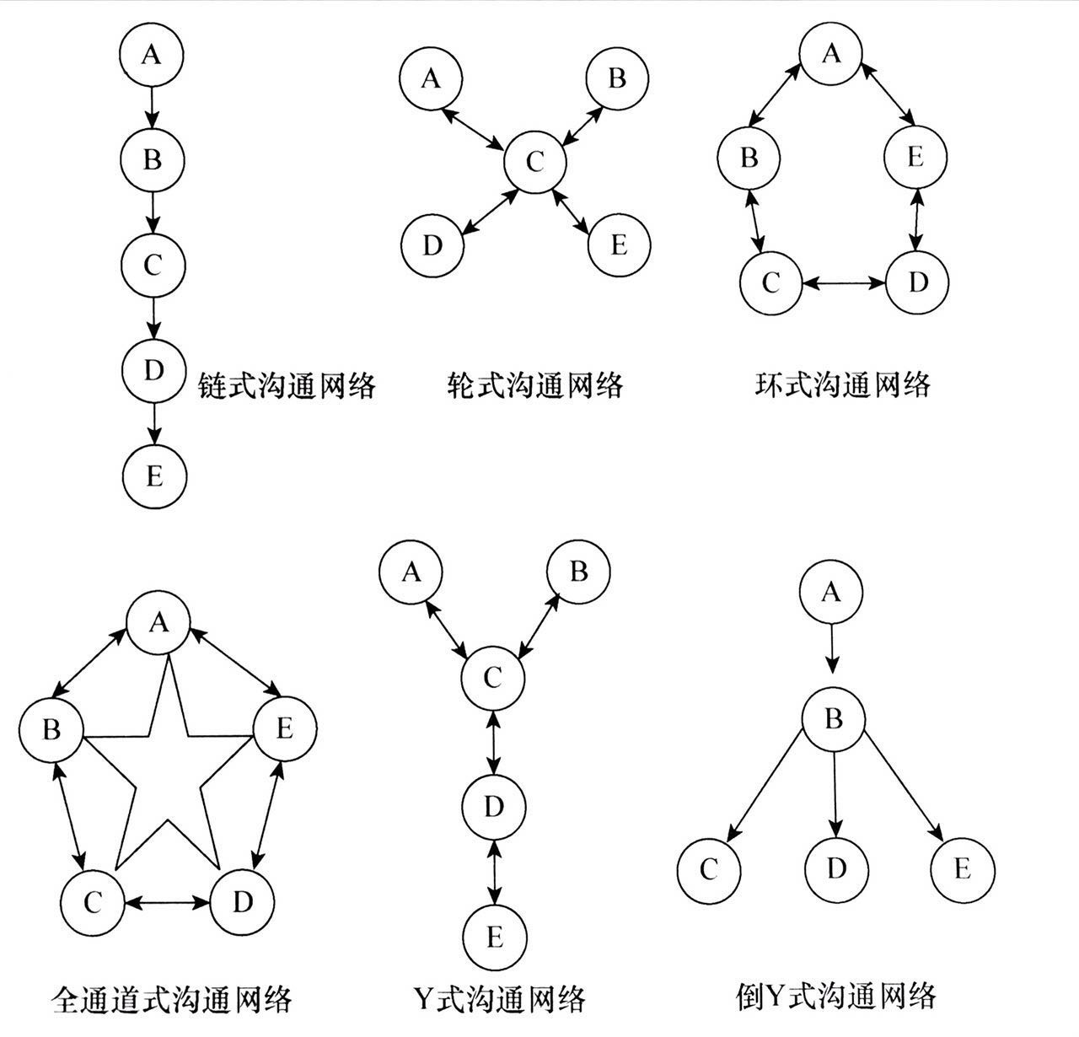
4.1.2 沟通的分类
下行沟通
上行沟通
按信息流向
水平沟通
斜向沟通
正式沟通
链式沟通
轮式沟通
按沟通网络
环式沟通
Y式沟通
倒Y式沟通
全通道式沟通

Slide 66


4.1.2 沟通的分类
1.2 沟通的分类——按沟通网络分类【选择】★★★★
分类 | 内容 | 注意的考点
链式沟通 | 信息自上而下或自下而上传递。 | 成员是相互传递信息，没有信息中心
轮式沟通 | 有一个成员是信息中心 | 传递信息速度快，但有可能信息过于集中引起下级不满
环式沟通 | 每个成员都可与两侧的沟通 | 组织成员有一致满意度，有利于建立高昂的士气

Slide 67
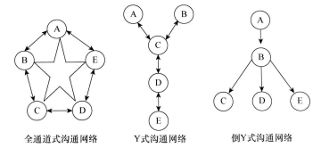
4.1.2 沟通的分类
1.2 沟通的分类——按沟通网络分类【选择】★★★★
分类 | 内容 | 注意的考点
Y式沟通 | 表示4个层级的信息逐级传递，第二层主管是沟通中心 | 从企业上层领导到中层，再到基层主管各个部门。
倒Y式沟通 | Y式沟通的网络倒置 | 当一个主管自身的工作量非常大且繁重，急切需要人进行信息筛选时，倒Y是很好的选择
全通道式沟通 | 开放式的沟通网络 | 每一个成员间都有联系，利于思想交流、共同决策，但容易混乱

